Slide 1
ГБУ ДПО ЦПК «Нефтегорский РЦ»
Анализ результатов ГИА по математике в 2026 году и основные задачи на 2026/2027 учебный год.
заседание ОМО учителей математики
Дубовицких Т. Ю. учитель математики ГБОУ СОШ № 2 «ОЦ» с. Борское, руководитель окружного МО и член областного УМО учителей математики

Slide 2
Методический анализ результатов ОГЭ по математике

Slide 5
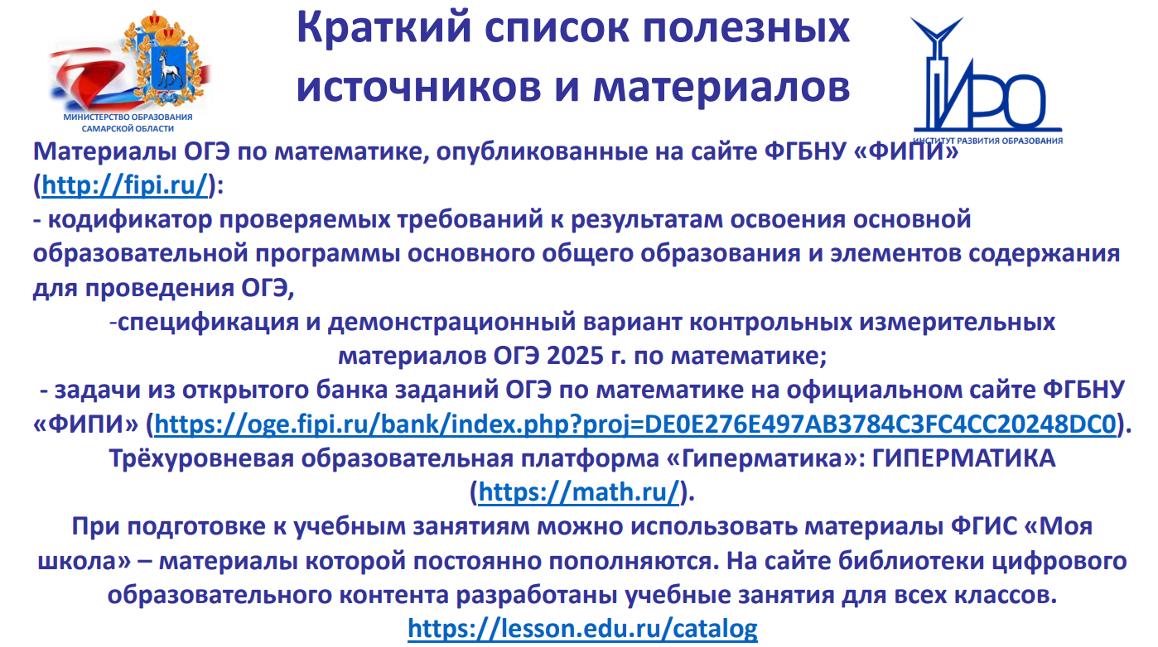

Slide 6
Методический анализ результатов ЕГЭ по математике
(профильный уровень)

Slide 9
Методический анализ результатов ЕГЭ по математике
(базовый уровень)

Slide 12
Рекомендации школьному методическому объединению
- провести анализ результатов ГИА по математике и затруднений, обратив особое внимание на результаты выпускников, не набравших минимальное количество баллов по предмету, преодолевших минимальную границу с запасом в 1-2 балла, и, преодолевших с запасом в 1-2 балла границу, соответствующую высокому уровню подготовки;
- принять участие в окружных семинарах для учителей-предметников по «западающим» КЭС ЕГЭ по математике, организованных РЦ, ЦРО и ИРО;
обеспечить коррекцию рабочих программ и методических подходов к преподаванию предмета для повышения показателей качества подготовки выпускников;
- на основе типологии пробелов в знаниях учащихся скорректировать содержание методической работы с учителями математики;
- разработать комплекс методических мероприятий по повышению качества преподавания предмета, распространению успешных педагогических практик;

Slide 13
Рекомендации (продолжение)
- на основе выявленного положительного опыта организовать проведение открытых уроков и других методических мероприятий для учителей образовательного учреждения;
- организовать наставничество в рамках модели «учитель-учитель» по освоению компетенций организации дифференцированного обучения;
- организовать посещение уроков учителей математики с целью оказания адресной методической помощи.

Slide 14
Итоги Всероссийских проверочных работ
ПО МАТЕМАТИКЕ, проведенных в 2026 году в образовательных организациях, расположенных на территории Юго-Восточного округа
(5-8-е классы)

Slide 15
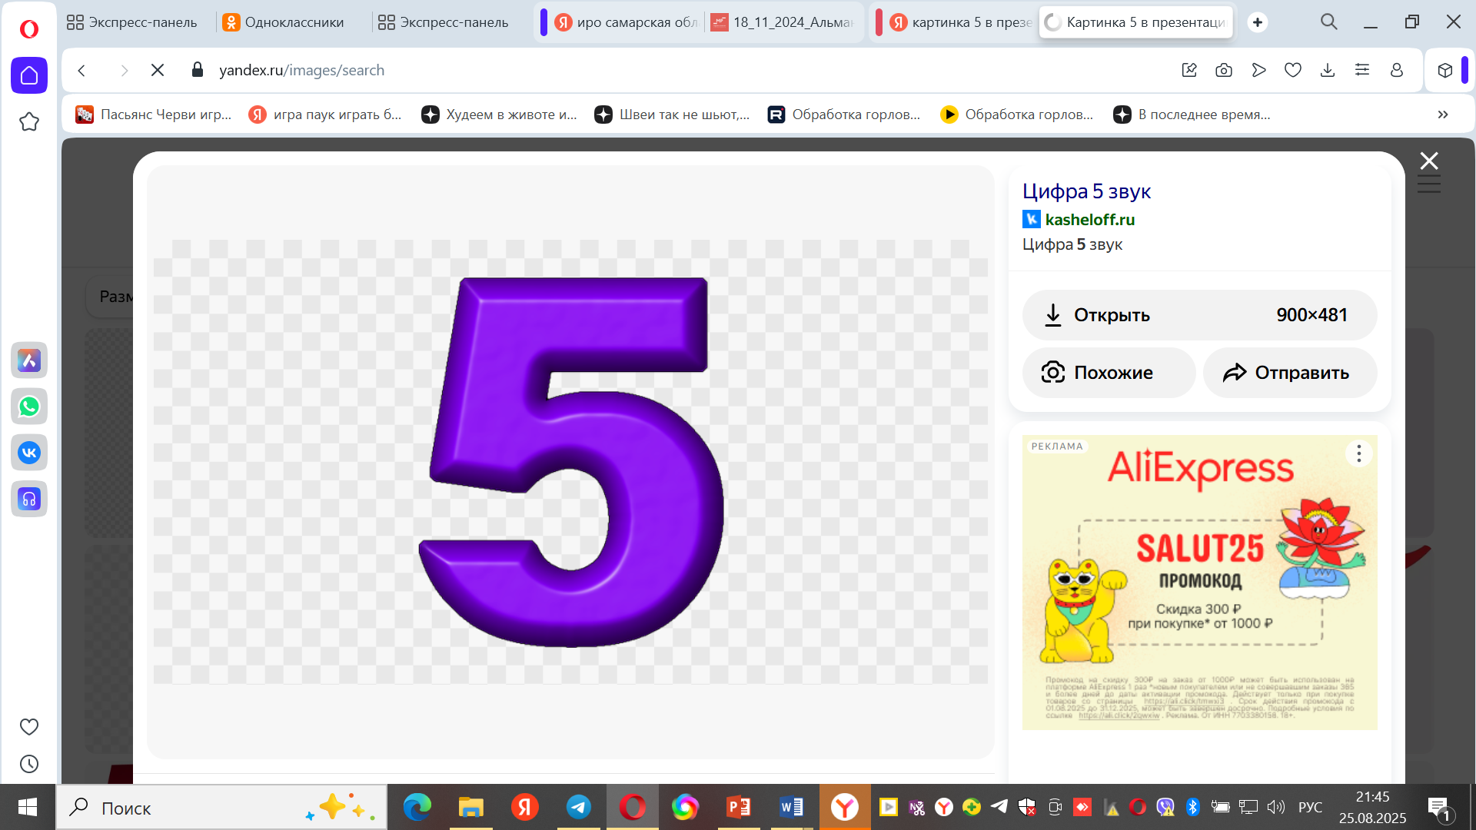
Не преодолели минимальный порог для получения удовлетворительной отметки 28 пятиклассников, что составляет 4,96% от общего числа участников ВПР по округу (на 0,98% больше, чем в среднем по Самарской области).
По итогам ВПР в 2025 году 216 обучающихся округа (38,22%) получили отметку «3» (на 3,32% меньше, чем в среднем по Самарской области).
Получили отметку «4» 213 обучающихся (37,7%), что на 4,74% больше, чем в среднем по Самарской области.
Максимальную отметку получили 108 участника ВПР (19,12%), что на 2,14% больше, чем по Самарской области.

Slide 20
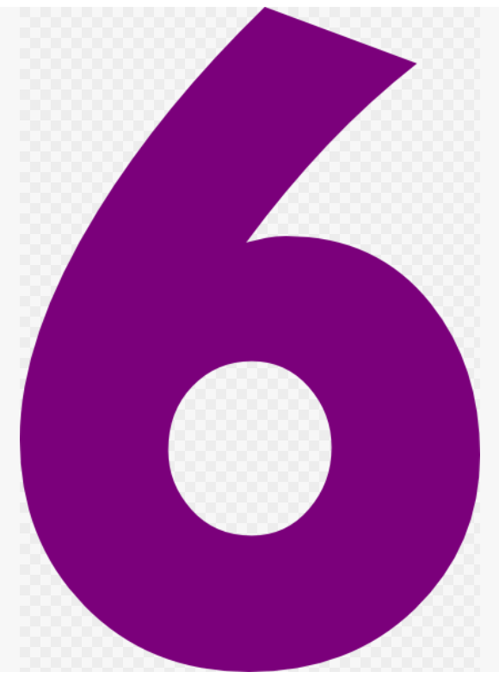
Не преодолели минимальный порог для получения удовлетворительной отметки - 23 школьника, что составило 4,35% от общего числа участников ВПР по округу (на 0,21 % больше, чем в среднем по Самарской области).
По итогам ВПР в 2026 году 258 обучающихся округа (48,77%) получили отметку «3» (на 5,05% больше, чем в среднем по Самарской области).
Получили отметку «4» 205 обучающихся (38,75%), что на 0,3% меньше, чем по Самарской области.
Максимальную отметку получили 43 участник ВПР (8,13 %), что на 4,54% меньше, чем по Самарской области.

Slide 22
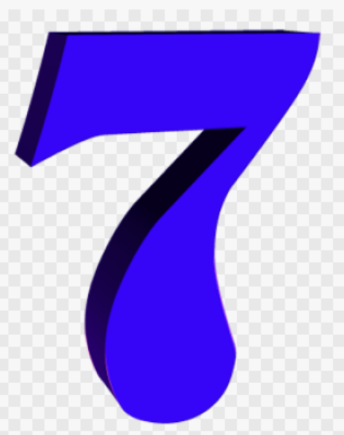
Не преодолели минимальный порог для получения удовлетворительной отметки 27 чел., что составляет 5,41% от общего числа участников ВПР по округу, что на 0,47% раза больше, чем в среднем по Самарской области.
По итогам ВПР в 2026 году 270 обучающихся округа (54,11%) получили отметку «3» (на 3,61% больше, чем в среднем по Самарской области). Получили отметку «4» 161 участников ВПР (32,26%).
Максимальную отметку получили 41 ученик (8,22%).

Slide 25
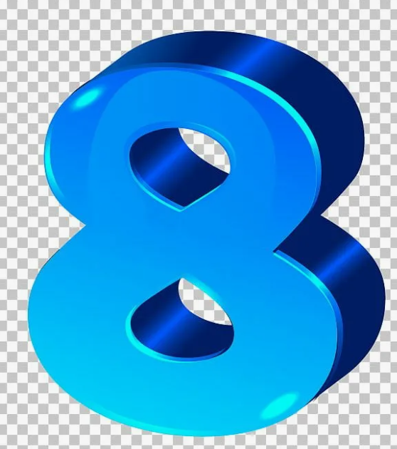
По итогам ВПР в 2026 году 29 участников (5,8 %) получили отметку «2», что на 1,64% выше, чем по Самарской области (базовый уровень). 279 обучающихся (55,8 %) получили отметку «3».
На отметки «4» и «5» (достижение высокого уровня подготовки) написали работу 38,4 % обучающихся, что на 7,14% ниже среднего по Самарской области.
Результаты выполнения проверочной работы показали, что с предложенными заданиями справились 94,2% восьмиклассников, что ниже на 1,64% результата ВПР по региону.

Slide 26
Объективность результатов ВПР по математике определяется степенью соответствия отметок за выполненную работу и отметок по журналу.
По данным, указанным ОО ЮВУ в формах сбора результатов ВПР, 81,2% участников ВПР получили за проверочную работу отметки, соответствующие отметкам за предыдущую четверть, у 10% обучающихся отметки за ВПР ниже. И 8,8 % участников получили отметку за ВПР выше, чем отметки в журнале.

Slide 27
Рекомендации школьному методическому объединению:
- организовать деятельность МО по реализации системы корректирующих мер по повышению уровня обученности математике у обучающихся, продемонстрировавших низкие результаты ВПР с учетом выявленных затруднений с использованием эффективного опыта ОО, показавших высокое качество обучения;
- на основе типологии пробелов в знаниях учащихся скорректировать содержание методической работы с учителями-предметниками;
- организовать обсуждение с членами МО результатов ВПР во всех параллелях;
- рассмотреть на заседаниях МО учителей математики методическое сопровождение тем, вызвавших у обучающихся затруднения в выполнении заданий ВПР.

Slide 28
Рекомендации учителям:
- изучить образцы и описания проверочных работ, размещенных на сайте ФГБУ «ФИОКО», и критерии их оценивания;
- включить в проверочные работы задания в формате ВПР для диагностики уровня усвоения материала (после прохождения каждого раздела программы);
- включить задания, вызвавшие наибольшие затруднения у обучающихся, в дидактические материалы уроков;
- вести учет выявленных пробелов для адресной помощи в ликвидации западания тем у обучающихся;
- на основе проведенного анализа результатов ВПР разработать индивидуальные маршруты для учащихся с низкими результатами выполнения ВПР;

Slide 29
- на каждом уроке планировать работу по овладению учениками основами логического и алгоритмического мышления;
- организовать работу по развитию математических способностей обучающихся, успешно выполнивших задания 15, 16 и 17, в совокупности с высокими результатами по остальным заданиям на основе построения индивидуальных образовательных траекторий;
- конструировать комфортную предметную информационно-образовательную среду, включающую электронные ресурсы (ЭФУ, электронные приложения и специальные учебные пособия к УМК) и ИКТ, способствующую расширению возможностей успешного освоения курса математики обучающимися с различным уровнем математической подготовки;
- оперировать на базовом уровне понятиями геометрических фигур / применять геометрические факты для решения задач, в том числе предполагающих несколько шагов решения;
- больше внимания уделять на уроках алгебры и геометрии развитию вычислительной культуры обучающихся (устные и письменные вычисления, прикидка и оценка полученного результата и др.), совершенствуя их умения проводить вычисления в различных ситуациях, включая задачи с практическим содержанием и информацией с данными в виде таблиц, плана дома или участка, карты и др.;
систематически предлагать на уроках математики и в домашних заданиях решать разнообразные нестандартные текстовые задачи, задачи на смекалку, а также задания повышенной сложности.
Это послужит развитию познавательного интереса и позволит выявить как творческий потенциал каждого школьника, так и определить наиболее способных к математике детей, выстроив их индивидуальную образовательную траекторию.

Slide 30
Анкета
6. Какие темы для повышения квалификации и профессионального развития вы считаете приоритетными?
7. Есть ли у вас идеи по улучшению взаимодействия между учителями математики разных школ?
8. Какие дополнительные материалы или методические пособия вы хотели бы получить от ОМО?
9. Предложения по организации обмена опытом и лучшими практиками между коллегами.
10 Ваши любые другие пожелания и комментарии по работе ОМО.
Какие темы и разделы математики, по вашему мнению, требуют особого внимания в текущем учебном году?
Какие формы методической работы вы считаете наиболее полезными (мастер-классы, семинары, круглые столы, вебинары и т.д.)?
Какие современные образовательные технологии и ресурсы вы хотели бы внедрить в преподавание математики?
Есть ли у вас предложения по организации совместных мероприятий (олимпиады, конкурсы, проекты) для учащихся?
Какие проблемы и трудности вы испытываете при преподавании математики, и какую поддержку ожидаете от ОМО?

